Slide 1
CHÀO MỪNG CÁC EM
CÙNG ĐẾN VỚI TIẾT HỌC HÔM NAY!

Slide 2
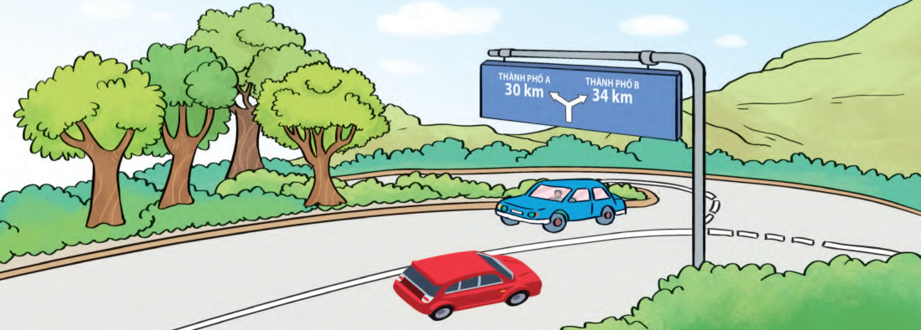

Slide 3
Thứ…. Ngày… tháng… năm….
Toán
Bài 83: Ki – lô - mét ( Tiết 1).

Slide 4
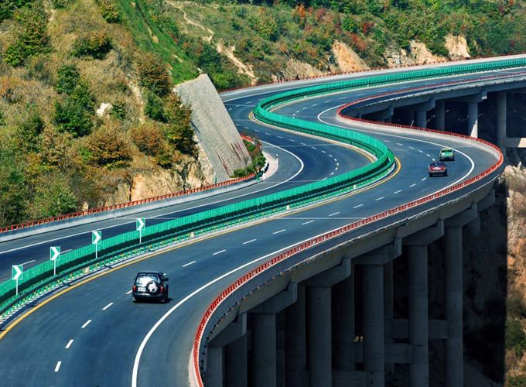
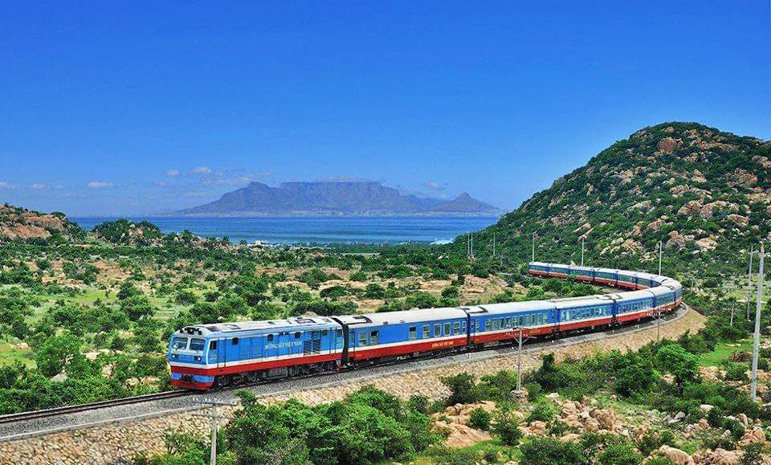
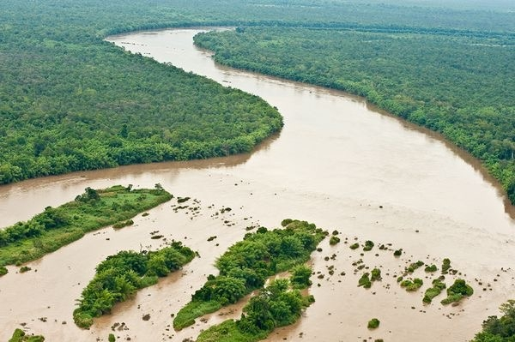
Để đo độ dài tương đối lớn như độ dài đường bộ, đường sắt, chiều dài con sông... thường sử dụng đơn vị đo độ dài ki-lô-mét

Slide 5
1. Nhận biết đơn vị đo độ dài ki-lô-mét
Ki-lô-mét là một đơn vị đo độ dài, viết tắt là km.
1 km = 1000 m
1000m = 1km

Slide 6
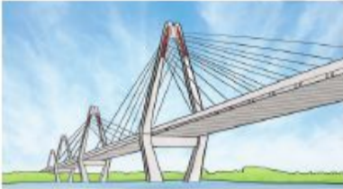
LUYỆN TẬP
Bài 1. Chọn số đo độ dài thích hợp
a) Cầu Nhật Tân dài khoảng:
b) Xe buýt dài khoảng:
4 m
4 km
10 m
10 km

Slide 7
LUYỆN TẬP
Bài 2.
a) Tính
200 km + 140 km 160 km - 60 km
2 km x 9 45 km : 5
= 340 km
= 100 km
= 18 km
= 9 km
b)
>
1 km
?
?
<
300 m + 600 m
1000m
1km
?
=
980 m + 10 m
?
1 km
?
315 m + 683 m
1 km

Slide 8
Hẹn gặp lại các con vào tiết học sau!

